Slide 1

Concurrent Programming回课
王颖 1900013016

Slide 2
并发(concurrency)
逻辑控制流再时间上重叠的现象称为并发.
使用应用级并发的应用程序称为并发程序(concurrent program).
应用级并发的应用场景:
访问慢速I/O设备;
与人交互;
通过推迟工作以降低延迟;
服务多个网络客户端(避免慢速客户端独占服务器);
在多核机器上进行并行计算…
构造并发程序的三种基本方法： ①进程 ②I/O多路复用技术 ③线程
Notes:
与人交互 每次用户请求某操作时一个独立的并发逻辑流被创建来执行这个操作。

Slide 3
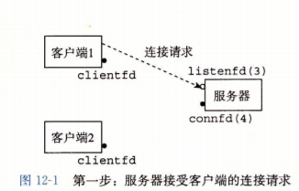
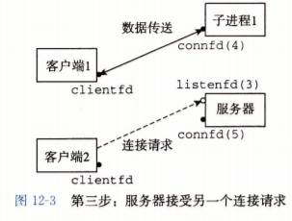
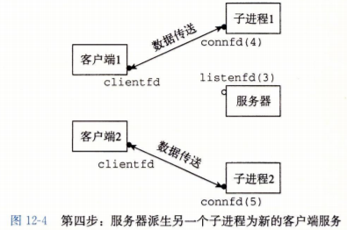
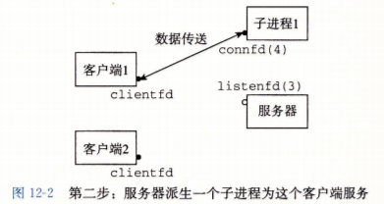
基于进程的并发编程 process-based
以并发echo服务器的实现为例,
在父进程中接受客户端连接请求, 创建新的子进程来为每个新客户端提供服务。
接受连接请求后, 服务器派生子进程。子进程获得文件描述符表的完整副本, 父进程关闭已连接描述符的副本(这一步缺失会引起内存泄漏耗光可用内存, 进一步导致程序崩溃), 子进程关闭监听描述符的副本。

Slide 4
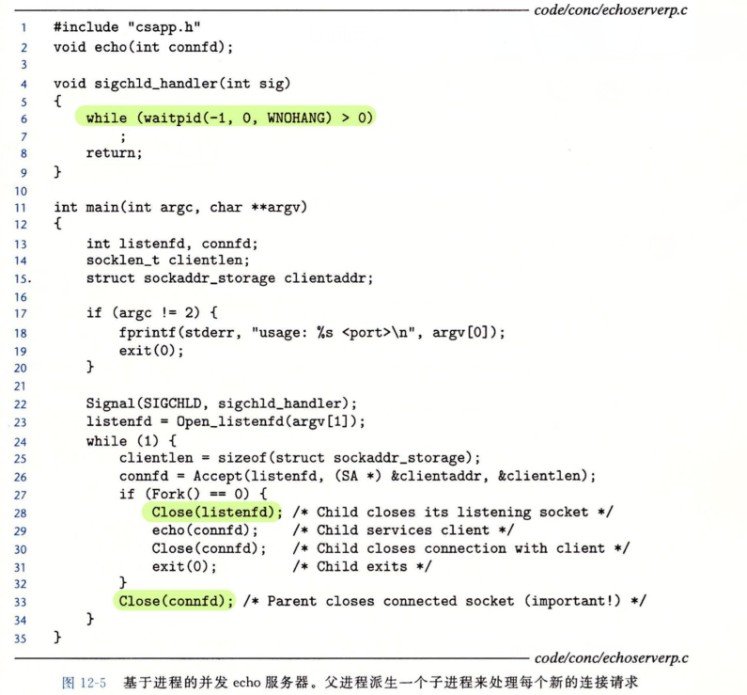
基于进程的并发编程 process-based
注意
①通常服务器会运行很长时间，需要手动回收僵死子进程.
②由于信号阻塞, 需要准备好回收多个僵死子进程.
③因为套接字中的文件表表项中的引用计数, 直到父子进程的connfd都关闭了, 客户端的链接才会终止.

Slide 5

基于I/O多路复用的并发编程 event-based
I/O多路复用技术: 使用select函数, 要求内核挂起进程， 只有在一个或多个I/O事件发生后才将控制返回给应用程序.
int select(int n, fd_set *fdset, NULL, NULL, NULL); 返回准备好的描述符个数/出错返回-1
参数1: 读集合的基数n 参数2: 描述符集合fdset, 称为读集合
select会修改fdset指针指向的读集合, 指明准备好集合
对象为描述符集合的函数
(书上只讨论任意描述符准备好读时返回的场景)
称一个描述符k准备好读, 如果一个从该描述符读取一个字节的请求不会被阻塞.
Notes:
I/O事件: 描述符准备好读、准备好写、等待时间超过152.13s(超时)

Slide 6
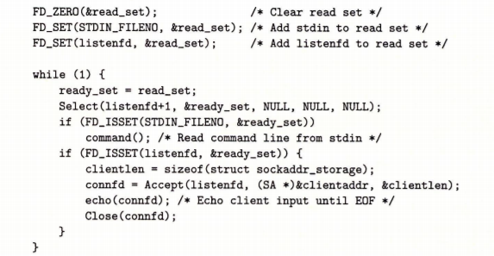
基于I/O多路复用的并发编程
实现1
问题: 一旦连接到某个客户端, 键盘上的输入就得不到响应, 直到该连接结束.

Slide 7
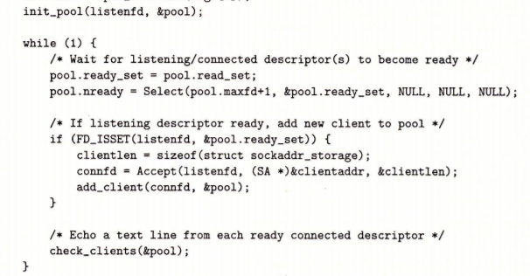
基于I/O多路复用的并发编程
更细粒度的实现——服务器每次循环至多回送一个文本行.
【粒度: 每个逻辑流每个时间片执行的指令数量】
思想: 借助select检测输入事件的发生, 维护活动客户端的集合pool, 每次将新的客户端加到pool中, 调用check_clients把每个准备好的已连接描述符的一个文本行回送.
事件驱动程序的概念: 某些事件会导致流向前推进.
问题: 无法对抗“故意只发送部分文本行就停止”的攻击。

Slide 8
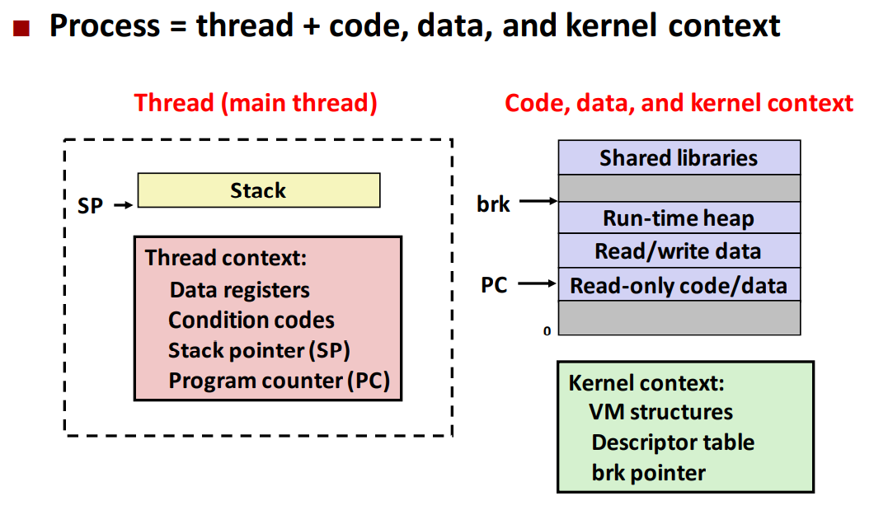
基于线程的并发编程 thread-based
线程就是运行在进程上下文中的逻辑流, 由内核自动调度.
线程上下文包括: TID, 栈, 栈指针, 程序计数器, 通用目的寄存器, 条件码.
运行在同一进程里的线程共享虚拟地址空间里的所有内容, 包括: 代码、数据、堆、共享库、打开文件.
线程的上下文比进程的上下文小得多, 线程切换更快.

Slide 9
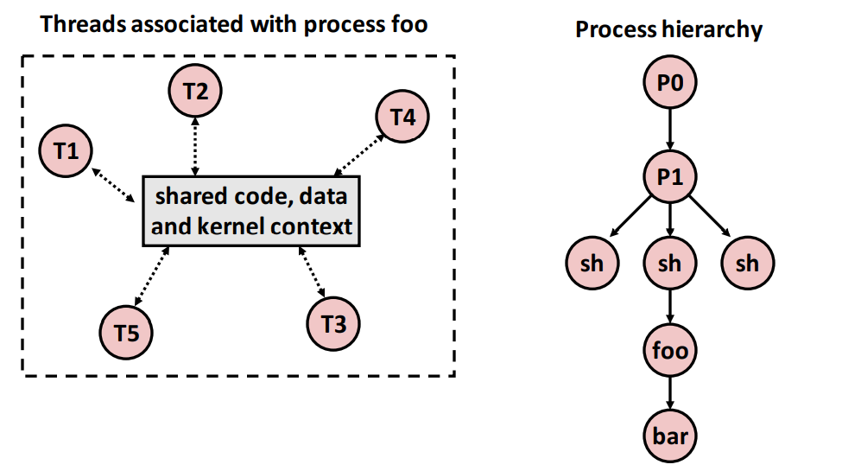
基于线程的并发编程 thread-based
每个进程开始生命周期时都是单一线程, 该线程称为主线程(main thread).
主线程创建对等线程(peer thread), 线程之间可以并发地运行.
V.S. 进程
与一个线程相关的线程组成对等池, 独立于其他线程创建的线程.
主线程与其他线程的区别仅仅在于它总是进程中第一个运行的.
一个线程可以杀死或者等待它的任意对等线程终止.

Slide 10
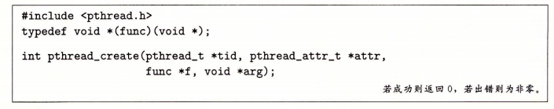
Posix线程函数
Posix线程是C程序中的一个标准接口.
创建线程
tid指针, 返回时包含新线程的ID
attr用来改变新建线程属性的参数, 一般设为NULL.
f是一个线程例程【线程代码和本地数据的一个封装】
arg是传入f的参数, 多个参数时可以打包成一个结构.
对等线程通过pthread_self()获取自己的线程ID.

Slide 11


Posix线程函数
终止线程
隐式终止：线程例程返回
显式终止：调用pthread_exit()/pthread_cancle()
终止该线程. 如果是主线程, 等其他对等线程终止后会终止主线程和整个进程, 进程返回值为thread_return.
终止某个对等线程.

Slide 12


Posix线程函数
回收已终止线程的资源
线程可分为可结合的或是分离的.
一个可结合线程能够被其他线程回收和杀死, 在其他进程回收前, 内存资源不释放.
一个分离线程不能被其他线程回收或杀死, 内存资源在它终止时由系统自动释放.
默认情况下, 线程被创建为可结合的.
分离线程
回收线程
pthread_join阻塞, 直到对应线程终止, thread_return指向例程的返回指针.
pthread_join只能等待特定线程终止.

Slide 13
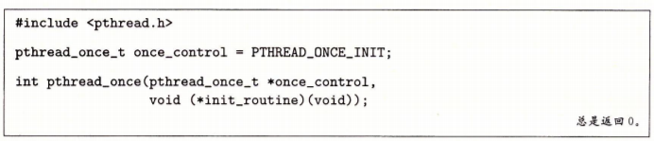
Posix线程函数
线程初始化(留给下一个同学)

Slide 14
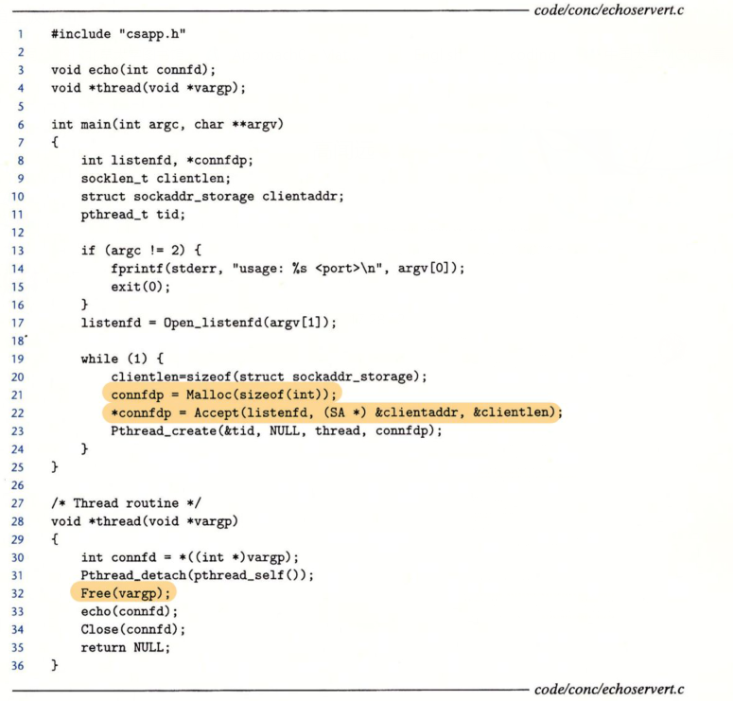
基于线程的并发编程 thread-based
注意
①需要处理多个线程之间的竞争问题
②警惕内存泄漏
进程的粒度是指令级别的, 这里的指令指的是汇编语言指令而非高级语言指令.

Slide 15
对比
进程:
父子进程将共享文件表, 但不共享用户地址空间.
需要使用显式进程间通信机制(interprocess communication, IPC).
【Unix IPC指所有允许进程和同一台主机上的其它进程进行通信的技术, 包括管道、FIFO等】
进程控制和IPC的开销高
I/O多路复用技术:
程序员可以对程序行为的控制度更高.
事件驱动服务器在单一进程上下文中运行, 逻辑流共享全部地址空间, 共享数据变得容易.
不需要进程上下文切换来调度新的流, 更高效.
编码复杂, 随着并发粒度的减小, 复杂性上升.
不能充分利用多核处理器.
线程:
线程间共享虚拟地址空间.
线程间转移的开销要小于进程间的, 高效.
内核控制转移，代码复杂性小.
能够利用多核处理器特性.

Slide 16
Thank you for listening!

